Slide 1

Нелинейная фотоника систем на основе многомодового волокна с градиентным профилем показателя преломления
Конкурс молодых ученых СО РАН 2024
М. Д. Гервазиев
к.ф.-м.н., м.н.с. лаборатории волоконной оптики ИАиЭ СО РАН,
н.с. лаборатории нелинейной оптики волноводных систем НГУ
gervaziev.m@gmail.com

Slide 2
План доклада
Введение
Модовая декомпозиция
Керровская самочистка и термализация
Волоконный ВКР-лазер
Заключение

Slide 3

Многомодовые волокна
Многомодовые (ММ) волокна рассматриваются как дополнительная степень свободы для увеличения пропускной способности линий связи, фундаментальных нелинейных эффектов, непрерывных и импульсных волоконных лазеров.
L. Wright et al, Science, 358, 94 (2017)
I. Cristiani et.al., Journal of Optics, 24, 083001 (2022)

Slide 4
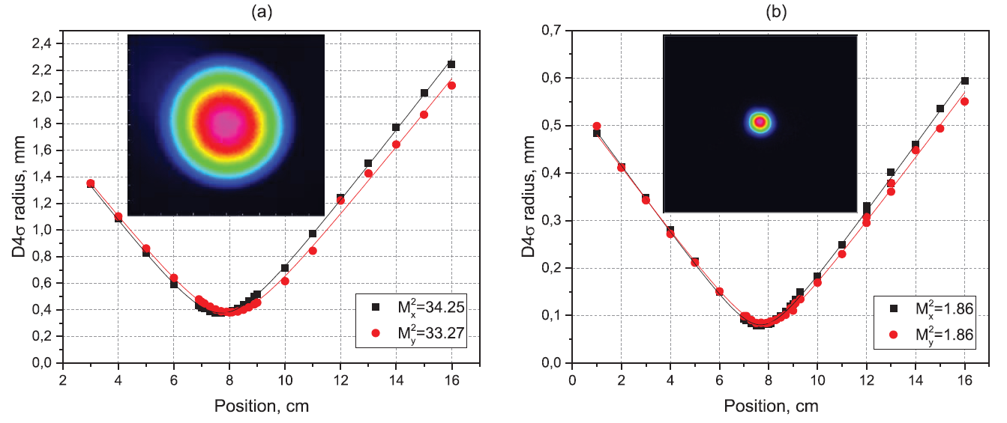
Эффекты чистки пучка
Некоторые эффекты, такие как керровская самочистка пучка[*] или ВКР-чистка пучка[**] позволяют обойти главный недостаток ММ волокон: низкое качество излучения на выходе.
**Kuznetsov A. G. et al. 976 nm all-fiber Raman laser with high beam quality at multimode laser diode pumping //Laser Physics Letters. – 2019. – Т. 16. – №. 10. – С. 105102.
Новые эффекты, обусловленные возникновением дополнительного измерения требуют новых методов количественного анализа.
*Krupa K. et al. Spatial beam self-cleaning in multimode fibres //Nature Photonics. – 2017. – Т. 11. – №. 4. – С. 237.

Slide 5
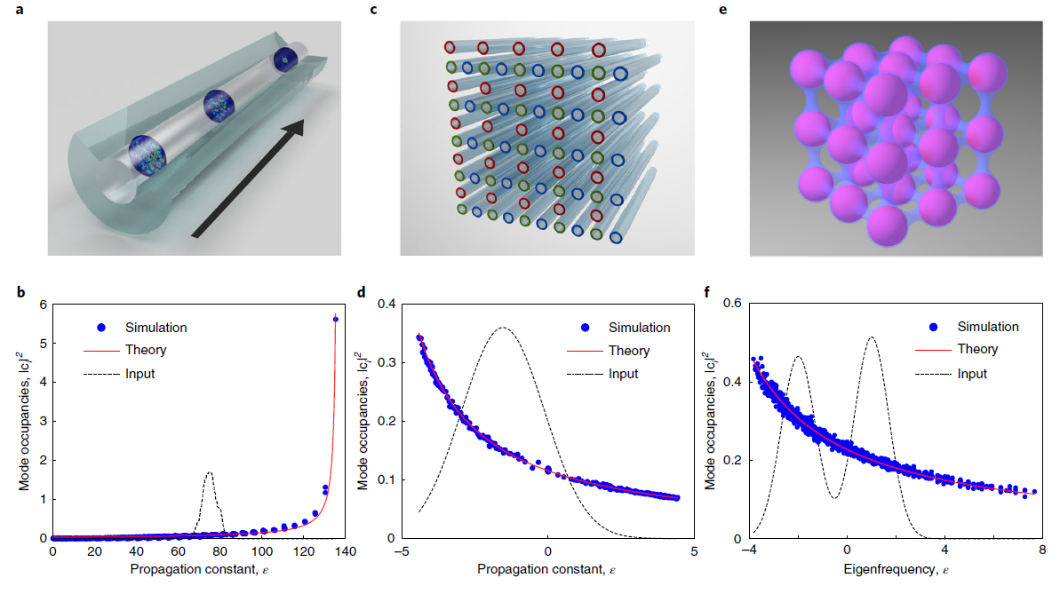
Термодинамическая теория сильномногомодовых систем
В первых исследованиях керровской самочистки выдвигались предположения о связи эффекта с явлением Бозе конденсации.
Рассмотрение в парадигме статистической физики численно демонстрирует, что более общим описанием будет установление равновесия (термализации) модового состава [*].
Термализация сопровождается законами сохранения: числа фотонов, общей энергии, продольной компоненты импульса, орбитального углового момента.
*Wu F. O., Hassan A. U., Christodoulides D. N. Thermodynamic theory of highly multimoded nonlinear optical systems //Nature Photonics. – 2019. – Т. 13. – №. 11. – С. 776-782.

Slide 6
Модовая декомпозиция
Модовая декомпозиция (МД) позволяет восстанавливать амплитуды и межмодовые фазы поперечных мод.
Мы использовали метод основанный на пространственной модуляции с помощью численно синтезированных голограмм.
Ключевой прибор – пространственный модулятор света (spatial light modulator, SLM).
На момент начала работы данный метод МД и прочие экспериментально демонстрировался только для маломодовых волокон (~10 мод).
Flamm D. et al. Mode analysis with a spatial light modulator as a correlation filter //Optics letters. – 2012. – Т. 37. – №. 13. – С. 2478-2480.

Slide 7

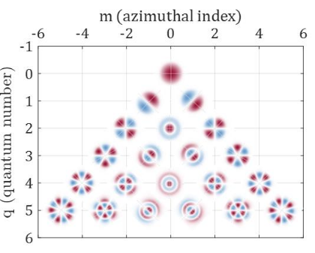
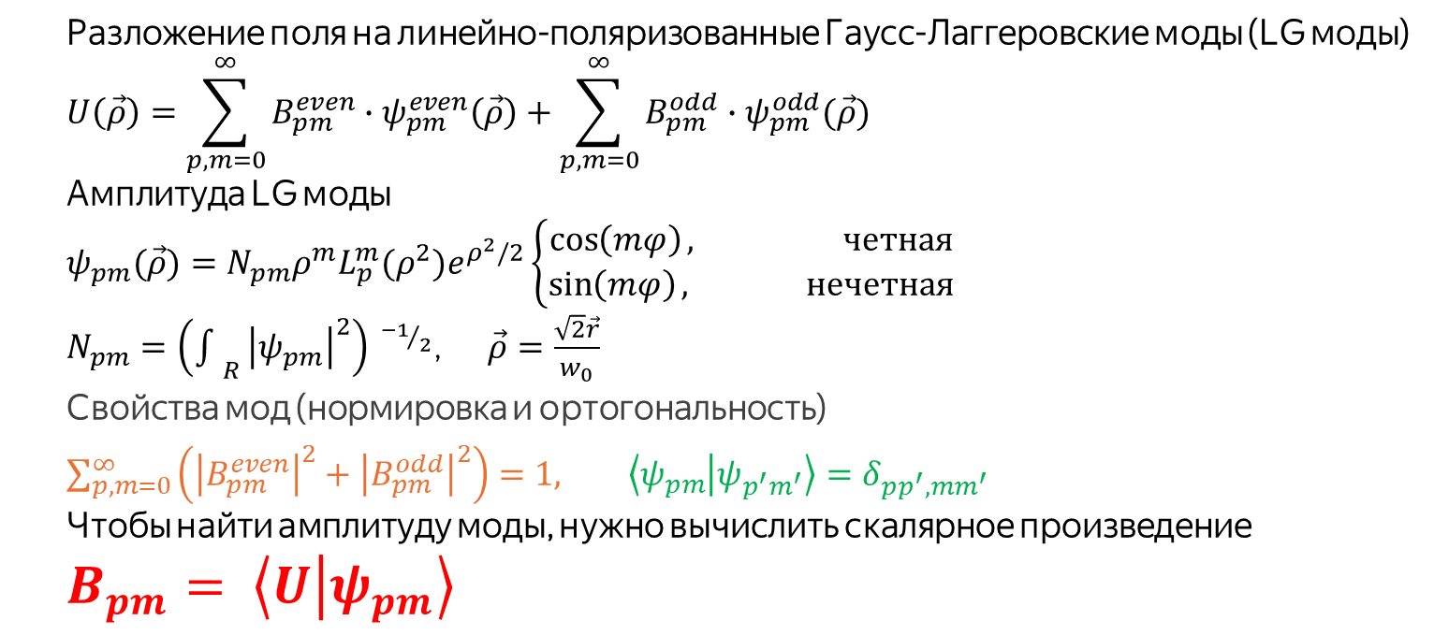
Свойства волоконных мод
(на примере GRIN MM волокна)
Разложение поля на линейно-поляризованные Гаусс-Лаггеровские моды (LG моды)
$$U\left(\vec{ρ}\right)=\sum_{p,m=0}^{∞}{B_{pm}^{even}∙ψ_{pm}^{even}\left(\vec{ρ}\right)}+\sum_{p,m=0}^{∞}{B_{pm}^{odd}∙ψ_{pm}^{odd}(\vec{ρ})}$$
Амплитуда LG моды
$$ψ_{pm}(\vec{ρ})=N_{pm}ρ^{m}L_{p}^{m}(ρ^{2})e^{ρ^{2}/2}\left\{\begin{aligned}\cos\left(mφ\right), четная \\ \sin\left(mφ\right), нечетная\end{aligned}\right.$$
$N_{pm}={\left({\int{ }}_{R}{\left|ψ_{pm}\right|}^{2}\right) }^{{−1}/2}$, $\vec{ρ}=\frac{\sqrt{2}\vec{r}}{w_{0}}$
Свойства мод (нормировка и ортогональность)
$\sum_{p,m=0}^{∞}{\left({\left|B_{pm}^{even}\right|}^{2}+{\left|B_{pm}^{odd}\right|}^{2}\right)}=1,$ $\left\langle ψ_{pm} | ψ_{p^{′}m^{′}}\right\rangle =δ_{pp^{′},mm^{′}}$
Чтобы найти амплитуду моды, нужно вычислить скалярное произведение
$$B_{pm}= \left\langle U | ψ_{pm}\right\rangle$$
q = 2p +|m| - главное квантовое число
(principal quantum number, PQN)

Slide 8
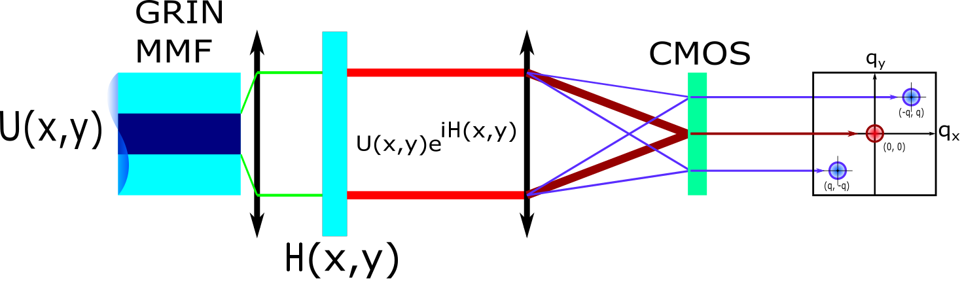
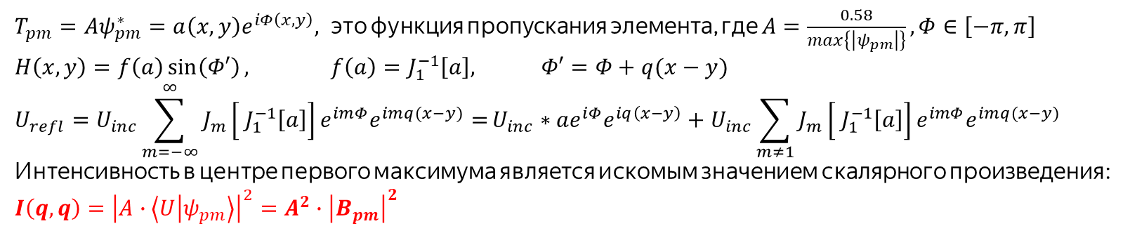

Поиск амплитуд
Базис ортонормированный, чтобы найти амплитуду моды, нужно вычислить скалярное произведение:
$$B_{pm}= \left\langle U | ψ_{pm}\right\rangle$$
$$U_{refl}=U_{inc}e^{iH(x,y)} \\ e^{iz sin⁡(φ)}=\sum_{m=−∞}^{∞}{J_{m}\left[z\right]}e^{imφ}$$
Разложение Якоби-Ангера,
$J_{m}$ - функция Бесселя m-го порядка
$T_{pm}=Aψ_{pm}^{∗}=a\left(x,y\right)e^{iΦ\left(x,y\right)},$ это функция пропускания элемента, где $A=\frac{0.58}{max\left\{\left|ψ_{pm}\right|\right\}},Φ∈\left[−π, π\right]$
$H\left(x,y\right)=f\left(a\right)\sin\left(Φ′\right),$ $f\left(a\right)=J_{1}^{−1}\left[a\right],$ $Φ′=Φ+q(x−y)$
$$U_{refl}=U_{inc}\sum_{m=−∞}^{∞}{J_{m}\left[ J_{1}^{−1}\left[a\right]\right]e^{imΦ}e^{imq(x−y)}=}U_{inc}∗ae^{iΦ}e^{iq\left(x−y\right)}+U_{inc}\sum_{m≠1}{J_{m}\left[ J_{1}^{−1}\left[a\right]\right]e^{imΦ}e^{imq(x−y)}}$$
Интенсивность в центре первого максимума является искомым значением скалярного произведения:
$$I\left(q,q\right)={\left|A∙\left\langle U | ψ_{pm}\right\rangle \right|}^{2}=A^{2}∙{\left|B_{pm}\right|}^{2}$$

Slide 9
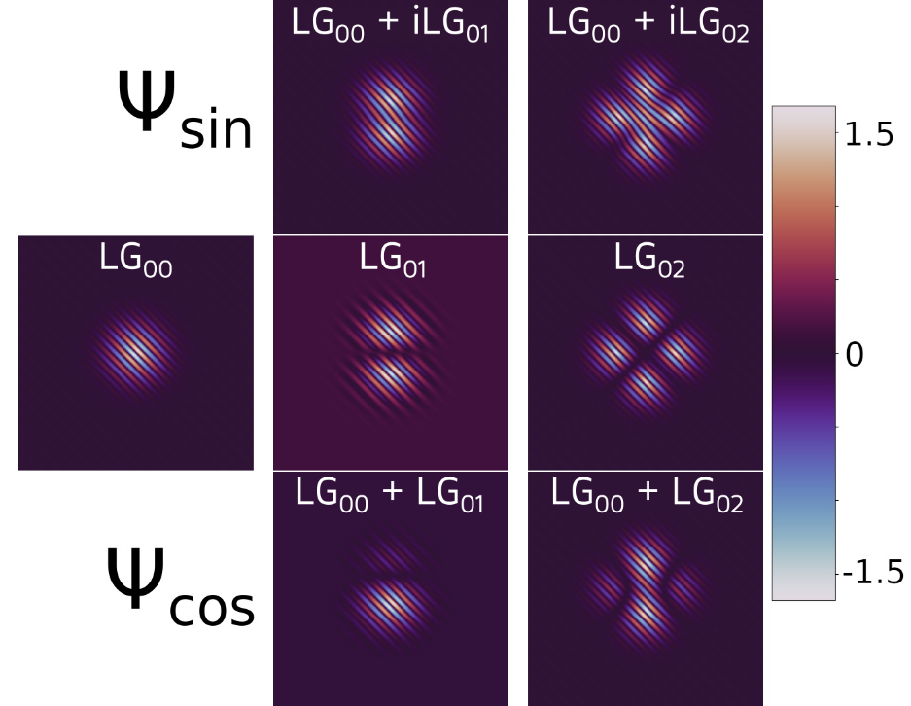

Определение межмодовых фаз
Функции пропускания для измерения фаз
$T_{pm}^{sin}=A[ψ_{0}^{∗}+iψ_{pm}^{∗}]$ $T_{pm}^{cos}=A[ψ_{0}^{∗}+ ψ_{pm}^{∗}]$
Значение интенсивности на камере в точке измерения
$$I_{pm}^{sin}={\left|\left\langle U | ψ_{00}+iψ_{pm}\right\rangle \right|}^{2}={\left|B_{00}\right|}^{2}+{\left|B_{pm}\right|}^{2}+2\left|B_{00}\right|\left|B_{pm}\right|sin⁡(∆φ)$$
$$I_{pm}^{cos}={\left|\left\langle U | ψ_{00}+ψ_{pm}\right\rangle \right|}^{2}={\left|B_{00}\right|}^{2}+{\left|B_{pm}\right|}^{2}+2\left|B_{00}\right|\left|B_{pm}\right|cos⁡(∆φ)$$
$∆φ=φ_{00}−φ_{pm},$ $φ_{pm}=arg⁡(B_{pm})$
Межмодовая фаза
$$∆φ=\tan^{−1}\left(\frac{I_{pm}^{sin}−{\left|B_{00}\right|}^{2}−{\left|B_{pm}\right|}^{2}}{I_{pm}^{cos}−{\left|B_{00}\right|}^{2}−{\left|B_{pm}\right|}^{2}}\right)$$

Slide 10
Схема системы модового анализа
U(x,y) - входное распределение поля; PBS - поляризационный делитель; SLM - пространственный модулятор света с фазовой маской H(x,y); L_{f} - фурье-линза с фокусным расстоянием f; Camera - камера для захвата излучения

Slide 11
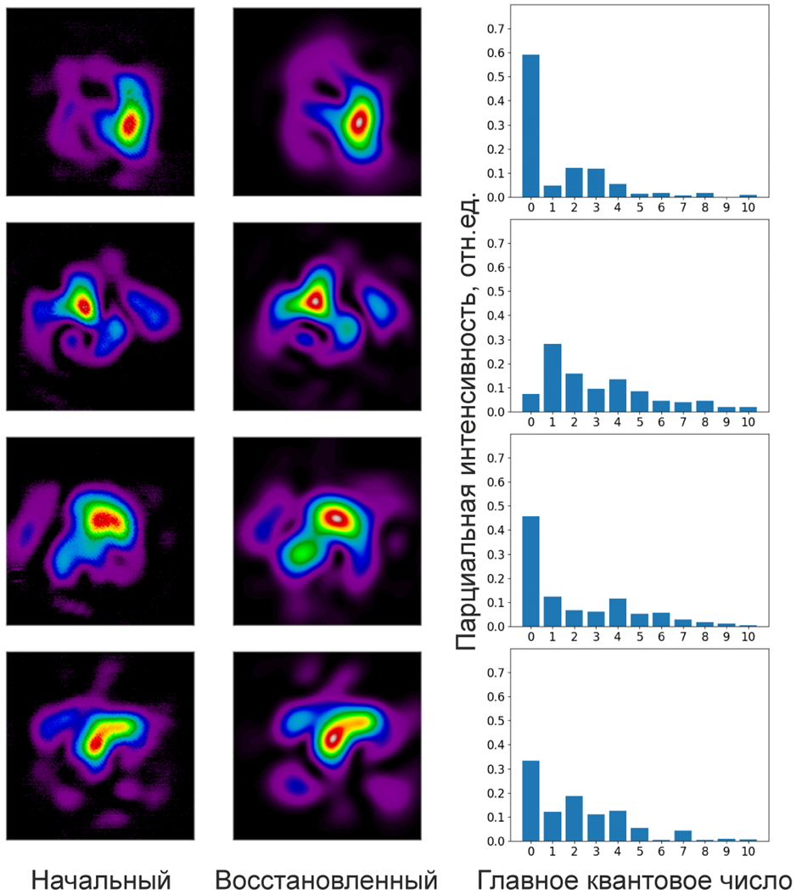
Первые результаты
В качестве первых экспериментов было решено провести МД спекл-пучков.
Были получены успешные реконструкции пучков и модовый состав. Наблюдался заметный вклад мод высших порядков.
Главный результат заключался в том, что метод работает, даже если количество достигает 100.
Gervaziev, M. D., et al. "Mode decomposition of multimode optical fiber beams by phase-only spatial light modulator." Laser Physics Letters 18.1 (2020): 015101.

Slide 12

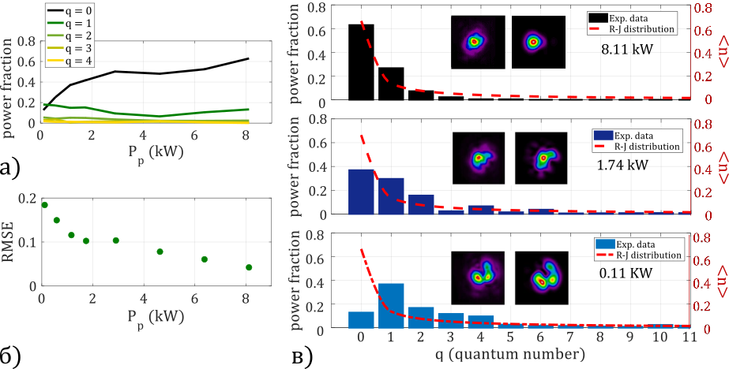
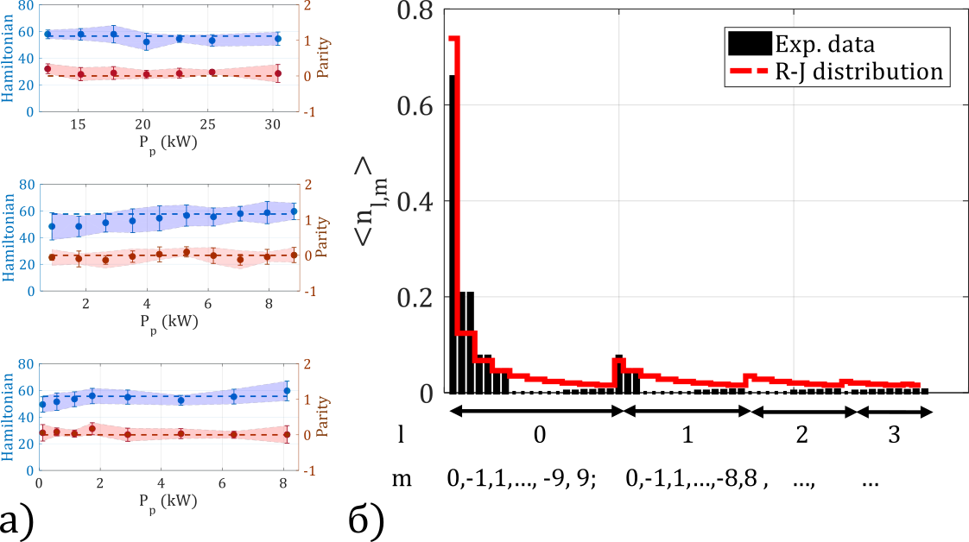
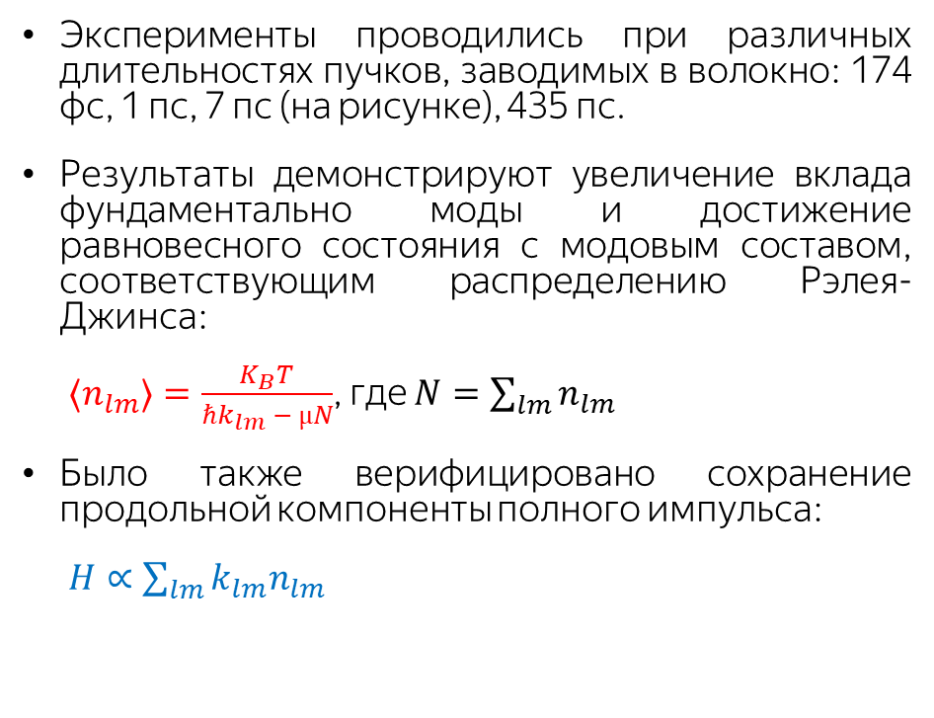
Исследования эффекта самочистки
Эксперименты проводились при различных длительностях пучков, заводимых в волокно: 174 фс, 1 пс, 7 пс (на рисунке), 435 пс.
Результаты демонстрируют увеличение вклада фундаментально моды и достижение равновесного состояния с модовым составом, соответствующим распределению Рэлея-Джинса:
${⟨n}_{lm}⟩=\frac{K_{B}T}{ℏk_{lm} − µN}$, где $N=\sum_{lm}{n_{lm}}$
Было также верифицировано сохранение продольной компоненты полного импульса:
$H∝\sum_{lm}{k_{lm}n_{lm}}$
г)
д)
Mangini F., Gervaziev M. D. et al. Statistical mechanics of beam self-cleaning in GRIN multimode optical fibers //Optics Express. – 2022. – Т. 30. – №. 7. – С. 10850-10865.

Slide 13
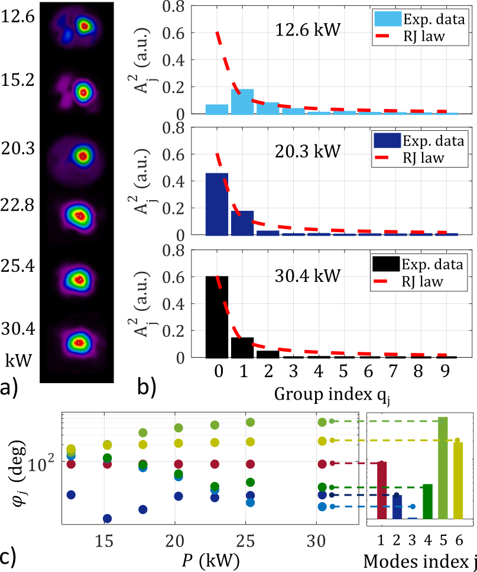
Фиксация фаз при самочистке
Исследовалась динамика межмодовых фаз в процессе появления эффекта самочистки. Наблюдалась фиксация их значений, начиная с определенного значения мощности.
Теоретически ожидаемые фазы рассчитываются из соображений минимальной разницы распределения интенсивности пучка и фундаментальной моды.
г)
д)
Mangini F. et al. Modal phase-locking in multimode nonlinear optical fibers // Optics Letters. – 2023. – Т. 48. – №. 14. – С. 3677-3680.

Slide 14
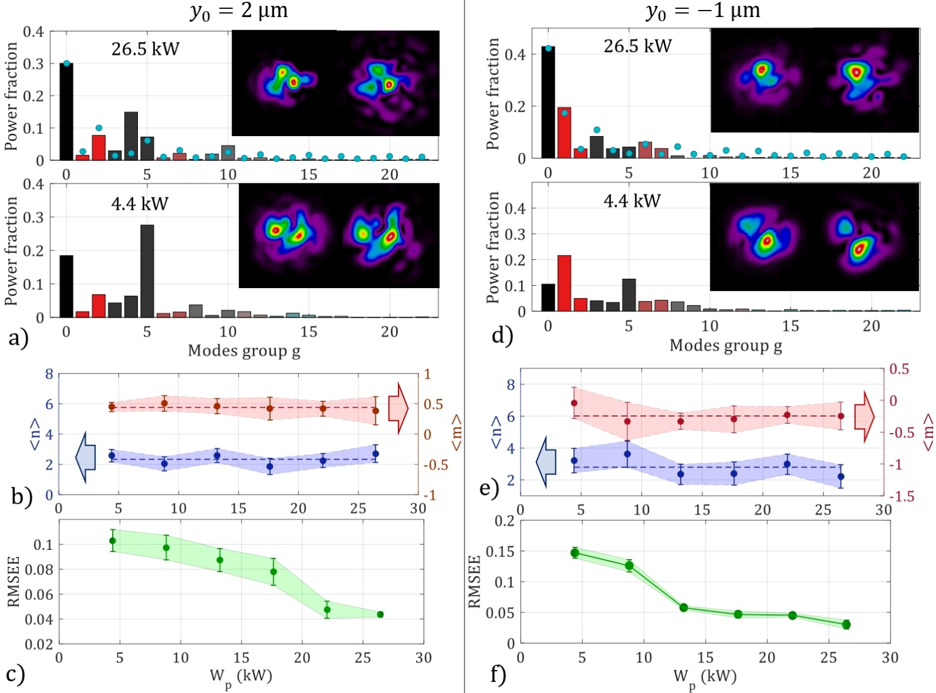

Термализация пучков с ненулевым орбитальным угловым моментом
Для возбуждения пучков с орбитальным угловым момент (OAM) излучение заводилось под углом и с отстройкой от центра сердцевины.
Наличие орбитального углового момента приводит к обобщенному распределению Рэлея-Джинса в состоянии термализации.
Продемонстрировано сохранение OAM при повышении мощности
$\left\langle m\right\rangle =\sum_{lm}{mB_{lm}}$
Podivilov E. V. et al. Thermalization of orbital angular momentum beams in multimode optical fibers //Physical Review Letters. – 2022. – Т. 128. – №. 24. – С. 243901.

Slide 15

Схема ВКР-лазера
LDx – ММ лазерные диоды; UV FBG – Волоконная брэгговская решетка с высоким коэффициентом отражения; FS FBG – Волоконная брэгговская решетка с модово-селективным отражением; L1 – коллимирующая линза; PBS – поляризационный делитель пучка; BS –делитель пучка; IF – полосовой фильтр; P – измеритель мощности; SLM – пространственный модулятор света, Lf – Фурье-линза; CCD – камера.

Slide 16
Анализ стоксова излучения
${⟨n}_{k}⟩=n_{0}e^{−k\ln{\frac{1}{C^{2}}}}$, где C – коэффицент линейной связи между соседними модами
Сигнальный пучок состоит в основном из фундаментальной моды (40%) и мод с PQN равным 1 (20%). Распределение мод описывается экспоненциальной функцией в связи с доминирующим влиянием линейной связи между модами соседних порядков.
Kharenko D. S., Gervaziev M. D. et al. Mode-resolved analysis of pump and Stokes beams in LD-pumped GRIN fiber Raman lasers //Optics Letters. – 2022. – Т. 47. – №. 5. – С. 1222-1225.

Slide 17
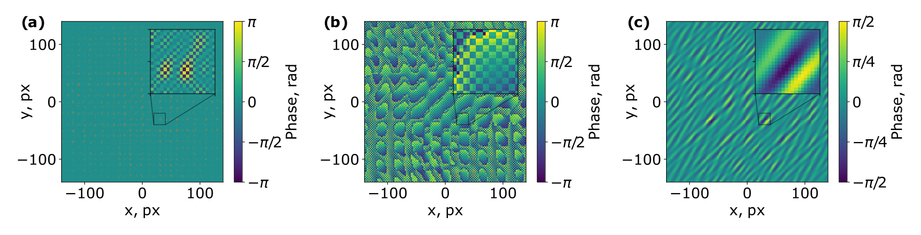
Методы мультиплексирования МД
Различия заключаются в методе синтеза фазовых масок. В первом методе на голограмме воспроизводится массив исследуемых мод вместе с его сопряженным симметричным расширением (conjugated symmetric extension, CSE). Во втором, путем объединения 4 пикселей в макропиксели, формируется так называемая двухфазная голограмма (double-phase hologram, DPH), позволяющая имитировать амплитудно-фазовую модуляцию. В третьем методе амплитудно-фазовая функция пропускания кодируется в чисто фазовую голограмму, формируя фазовый корреляционный фильтр (phase correlation filter, PCF).
Фазовые маски для различных методов модовой декомпозиции для одновременного измерения амплитуд шести мод: a) метод CSE, b) метод DPH, c) метод PCF
Kharenko, D. S., et.al., Accuracy of Holographic Real-Time Mode Decomposition Methods Used for Multimode Fiber Laser Emission. In Photonics (Vol. 10, No. 11, p. 1245). MDPI. (2023)

Slide 18
Численное моделирование
Численное моделирование всех трех методов было проведено для сгенерированных пучков, состоящих из 3, 6, 10 (на слайде) LG мод. Для проверки корректности использовалось скалярное произведение векторов амплитуд (рисунок сверху). По горизонтальной оси отложено среднеквадратичное отклонение распределения начальных амплитуд.
Для сравнения исходного и полученного профиля пучка для всех трех методов был рассчитан параметр кросс-корреляции (рисунок снизу).
Kharenko, D. S., et.al., Accuracy of Holographic Real-Time Mode Decomposition Methods Used for Multimode Fiber Laser Emission. In Photonics (Vol. 10, No. 11, p. 1245). MDPI. (2023)

Slide 19
Цикл работ
Статьи:
Kharenko, D. S., Gervaziev, M. D., Kuznetsov, A. G., et.al. (2022). Mode-resolved analysis of pump and Stokes beams in LD-pumped GRIN fiber Raman lasers. Optics Letters, 47(5), 1222-1225.
Mangini, F., Gervaziev, M. D., Ferraro, M., et.al. (2022). Statistical mechanics of beam self-cleaning in GRIN multimode optical fibers. Optics Express, 30(7), 10850-10865.
Podivilov, E. V., Mangini, F., Sidelnikov, O. S., Ferraro, M., Gervaziev, M. D., et.al. (2022). Thermalization of orbital angular momentum beams in multimode optical fibers. Physical Review Letters, 128(24), 243901.
Gervaziev M. D., Ferraro, M., Podivilov, E. V., et.al. (2023). Mode decomposition method for investigating the nonlinear dynamics of a multimode beam. Optoelectronics, Instrumentation and Data Processing, 59(1), 58-69.
Mangini F., Ferraro M., Sun Y., Gervaziev M. D., et.al. (2023). Modal phase-locking in multimode nonlinear optical fibers. Optics Letters, 48(14), 3677-3680.
Kharenko D. S., Revyakin A. A., Gervaziev M. D., et al. (2023 ). Accuracy of Holographic Real-Time Mode Decomposition Methods Used for Multimode Fiber Laser Emission. Photonics, 10(11), 1245.
Sidelnikov O. S., Kuznetsov A. G., Kharenko D. S., Gervaziev M. D., et al. (2023). Transverse mode distribution in multimode diode-pumped Raman fiber laser. JOSA B, 40(12), 3269-3275.
Mangini F., Ferraro M., Gemechu W. A., Sun Y., Gervaziev M. D., et al. (2024). On the maximization of entropy in the process of thermalization of highly multimode nonlinear beams. Optics Letters, 49(12), 3340-3343.
Материалы конференций:
Mangini, F., Podivilov, E.V., Ferraro, M., Sidelnikov, O.S., Gervaziev, M.D., et.al. (2022, Май). In CLEO: QELS_Fundamental Science (pp. FF1A-8). Optica Publishing Group.
Mangini, F., Ferraro, M., Gervaziev, M. D., et.al. (2022, Июль). In Nonlinear Photonics (pp. NpTu1F-4). Optica Publishing Group.
M.D. Gervaziev, D.S. Kharenko, A.G. Kuznetsov, et.al. (2022, Июнь). ICLO 2022.
M.D. Gervaziev, D.S. Kharenko, A.G. Kuznetsov, et.al. (2022, Июль). LPHYS 2022.
Серебренников К. В., Гервазиев М. Д., Кохановский А. Ю.,… (2023, Октябрь). ВКВО 2023.
Mangini, F., Ferraro, M., Sun, Y., Parra-Rivas, P., Gervaziev, M., et.al. (2024, Март). SPIE Photonics West 2024.
Gervaziev, M. D., Revyakin, A. A., Kuznetsov, A. G., et.al., (2024, Июль). ICLO 2024.
Mangini, F., Ferraro, M., Gemechu, W. A., Gervaziev, M. D., et.al., (2024, Июль). ICLO 2024.
M.D. Gervaziev, A.G. Kuznetsov, V.S. Terentyev, et.al., (2024, Август) CLEO-PR 2024.
М. Д. Гервазиев, Д. С. Харенко, А. А. Ревякин, et.al., (2024, Август) RFL 2024.

Slide 20
Заключение
Интерес к многомодовым волокнам за последнее десятилие вырос многократно. Активно развиваются методы анализа и контроля многомодового излучения. В перспективе многомодовые волокна могут прийти на смену одномодовым в областях телекоммуникаций, волоконных лазеров в медицине и т.д.
Метод модовой декомпозиции позволил провести анализ излучения, включающего от 80 до 700 мод, в том числе в реальном времени. С его помощью были исследованы эффекты керровской самочистки и ВКР-чистки пучка.
Ближайшие перспективы включают в себя освоение других базисов для декомпозиции, прямое возбуждение конкретных мод на входе в волокно с последующим исследованием свойств излучения на выходе, а также применение исследованных эффектов при конструировании волоконных лазеров.

Slide 21
Нелинейная фотоника систем на основе многомодового волокна с градиентным профилем показателя преломления
Конкурс молодых ученых СО РАН 2024
М. Д. Гервазиев
к.ф.-м.н., м.н.с. лаборатории волоконной оптики ИАиЭ СО РАН,
н.с. лаборатории нелинейной оптики волноводных систем НГУ
gervaziev.m@gmail.com

